Slide 1

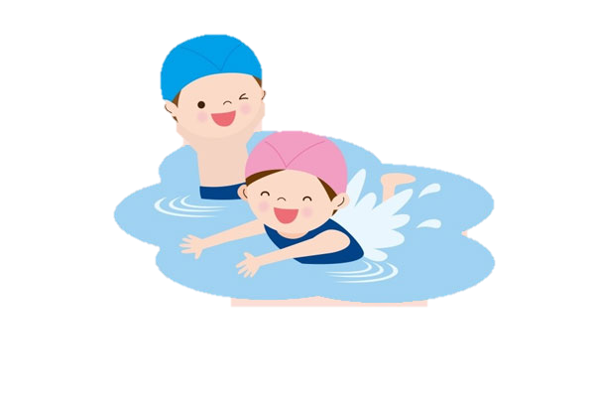
GDĐP 8 - CHỦ ĐỀ 7
PHÒNG CHỐNG ĐUỐI NƯỚC CHO HỌC SINH HẢI PHÒNG

Slide 2
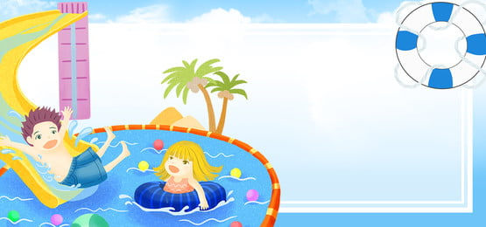
HOẠT ĐỘNG KHỞI ĐỘNG

Slide 3





VƯỢT SÔNG
AN TOÀN

Slide 4


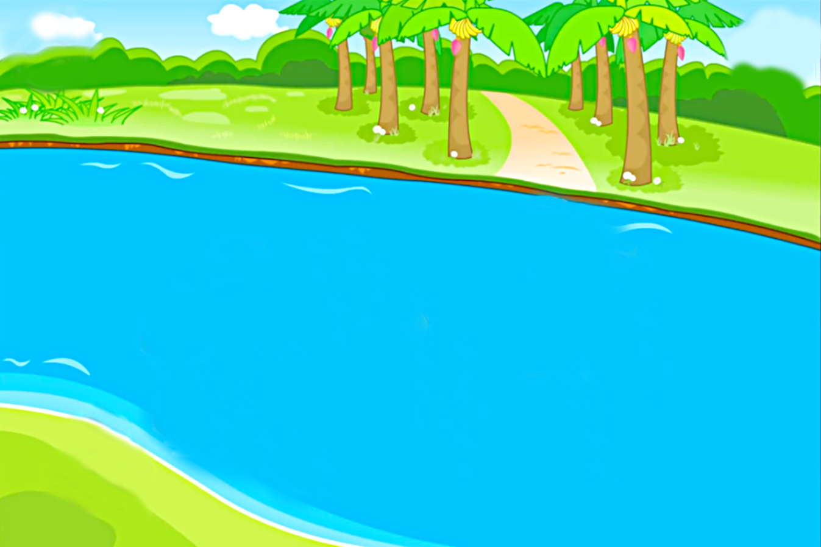








CHÚC MỪNG
CHÚC MỪNG

Slide 5


Các môn thể thao dưới nước.
Các môn thể thao trên có đặc điểm chung là gì ?

Slide 6
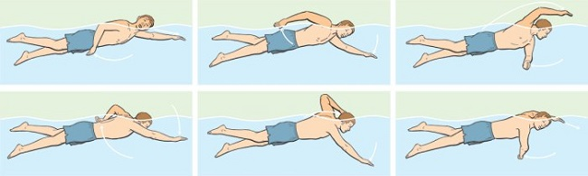
Bơi sải
Đây là kiểu bơi gì ?

Slide 7
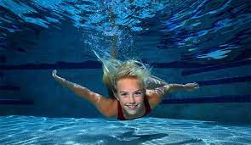
Từ 3-5 phút.
Từ 1 đến 2 phút
Từ 3 đến 5 phút
Từ 3 đến 4 phút
Từ 5 đến 6 phút
2
4
1
5
Người bình thường khỏe mạnh có thể nhịn thở dưới nước được bao lâu ?

Slide 8
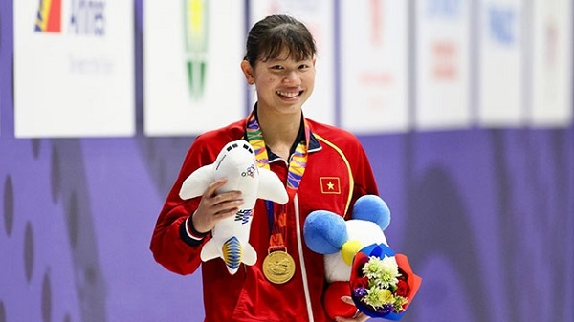
Nguyễn Thị Ánh Viên
Nữ vận động viên có thành tích nổi bật nhất đội tuyển quốc gia Việt Nam. Cô được mệnh danh là “kình ngư” đi vào lịch sử bơi lội Đông Nam Á khi lập kỳ tích 8 tấm Huy Chương Vàng, phá 8 kỷ lục Sea Games chỉ trong một kỳ đại hội. Cô là ai?

Slide 9

Phòng chống đuối nước.
Lợi ích lớn nhất của người biết bơi là gì ?

Slide 10
HÌNH THÀNH
KIẾN THỨC

Slide 11
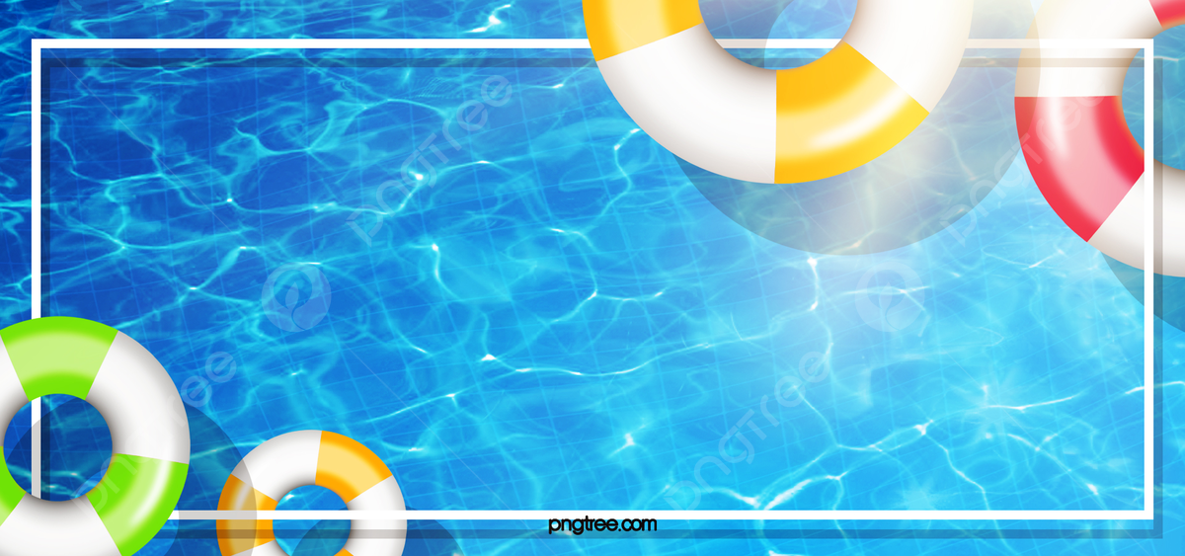
I. THỰC TRẠNG, HẬU QUẢ CỦA TAI NẠN ĐUỐI NƯỚC TRÊN ĐỊA BÀN THÀNH PHỐ HẢI PHÒNG.

Slide 12
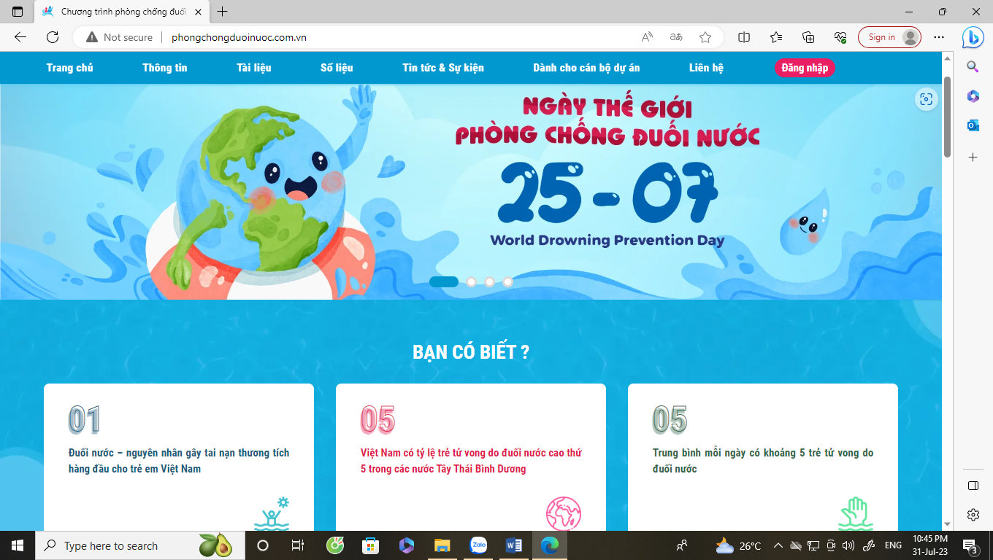

Slide 13
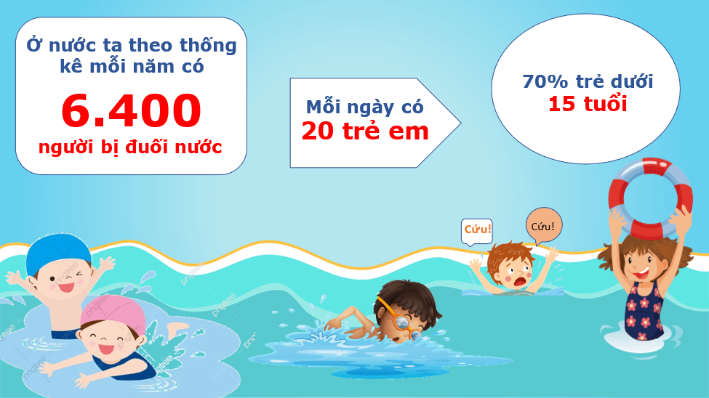

Slide 14

Năm 2021
Trên địa bàn thành phố Hải Phòng
Có 26 trẻ em tử vong do đuối nước.

Slide 15



Em có suy nghĩ gì về các thông tin trên ?
Theo em, tai nạn đuối nước gây ra những hậu quả gì?

Slide 16

I. THỰC TRẠNG, HẬU QUẢ CỦA TAI NẠN ĐUỐI NƯỚC TRÊN ĐỊA BÀN THÀNH PHỐ HẢI PHÒNG
Thực trạng:
- Các vụ tai nạn đuối nước của trẻ em ở Hải Phòng vẫn tồn tại.
2. Hậu quả:
Ảnh hưởng xấu đến sức khỏe, hồi phục khó khăn và chi phí điều trị tốn kém.
Đặc biệt, người bị tai nạn đuối nước cũng có thể bị tử vong.

Slide 17
II. NHẬN DIỆN NGUY CƠ TIỀM ẨN VỀ TAI NẠN ĐUỐI NƯỚC CỦA HỌC SINH HẢI PHÒNG.

Slide 18
TRÒ CHƠI
BƠI TIẾP SỨC
Nêu những nguy cơ dẫn đến tai nạn đuối nước của học sinh trên địa bàn hải Phòng ?

Slide 19
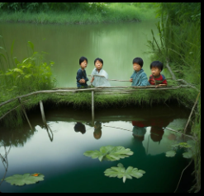
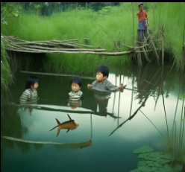
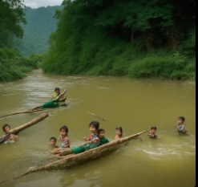
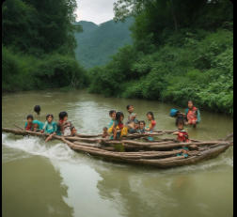
Vùng biển, sông, ao, hồ, vùng nước sâu không có rào chắn, không có biển cảnh báo nguy hiểm

Slide 20
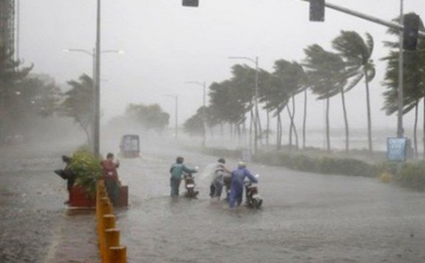
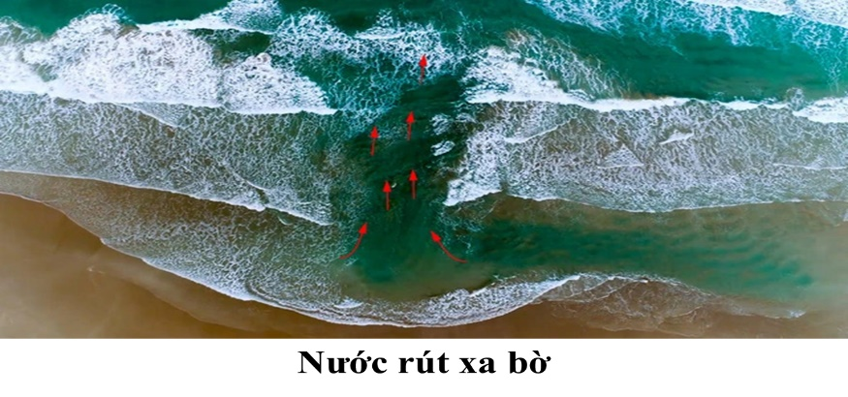
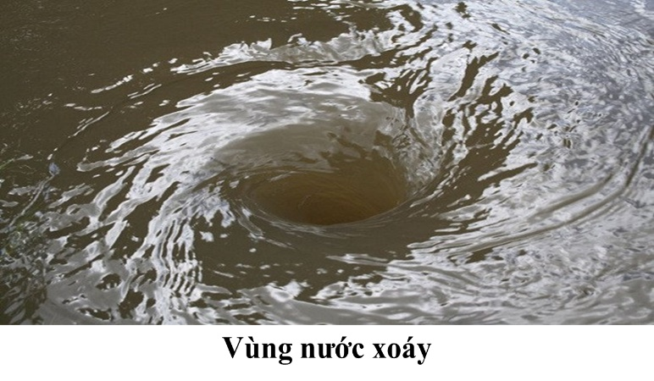
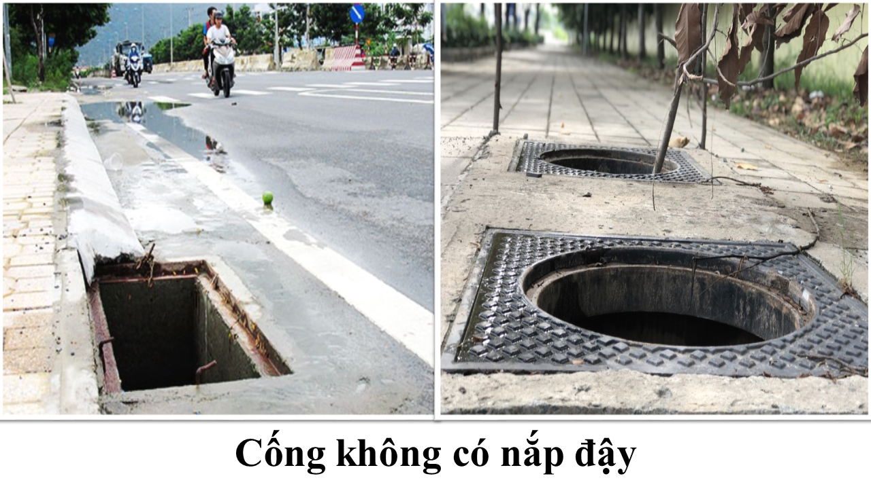

Slide 21
NGUY CƠ TIỀM ẨN VỀ TAI NẠN ĐUỐI NƯỚC
- Vùng biển, sông, ao, hồ, kênh, mương, vùng nước sâu, các công trường xây dựng có hố sâu nguy hiểm hoặc hố ga, cống thoát nước không có rào chắn, không có biển cảnh báo nguy hiểm.
- Không có kỹ năng an toàn trong môi trường nước khi đi bơi, khi tham gia vui chơi dưới nước.
- Không biết bơi, hoặc biết bơi nhưng chủ quan, không lường trước được sự nguy hiểm.
- Bơi ở những nơi nước sâu, nguy hiểm, bơi khi thời tiết xấu (mưa, dông bão).
- Bơi ra ngoài khu vực an toàn hoặc không có sự giám sát của người lớn.
- Không nghiêm chỉnh chấp hành các quy định về an toàn đối với hành khách khi tham gia giao thông đường thuỷ.
- Chum, vại, bể chứa nước hay giếng khơi trong gia đình không có nắp đậy.
- Mưa to, bão lụt… xảy ra thường xuyên.

Slide 22
III. TRÁCH NHIỆM CỦA HỌC SINH HẢI PHÒNG TRONG PHÒNG CHỐNG TAI NẠN ĐUỐI NƯỚC.

Slide 23

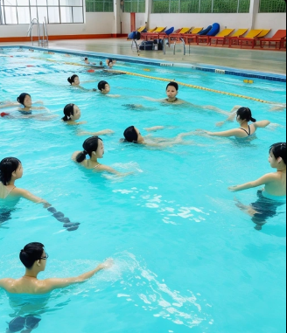
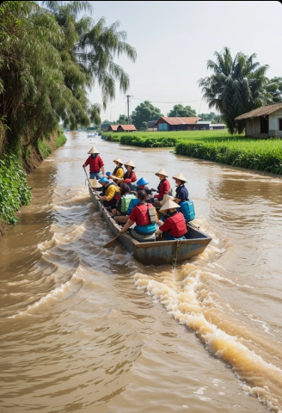
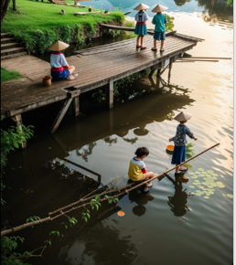
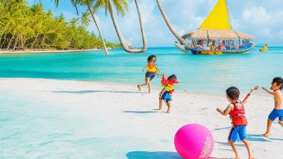
Em đồng ý với việc làm nào trong những việc làm dưới đây để phòng tránh tai nạn đuối nước? Vì sao?
Theo em, học sinh cần có trách nhiệm gì trong việc phòng chống tai nạn đuối nước?
Trẻ em học bơi ở trung tâm dạy bơi uy tín
Mặc áo phao khi tham gia giao thông đường thuỷ
Trẻ em chơi ở gần ao
Trẻ em bơi lội, chơi đùa bên bờ biển, có người lớn giám sát

Slide 24






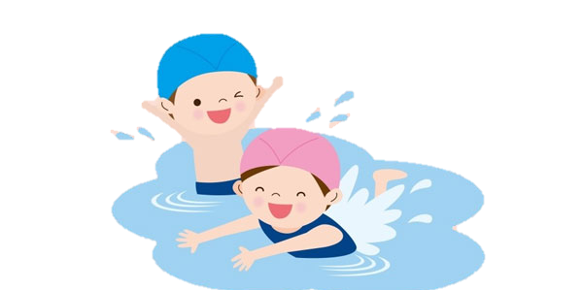

Trách nhiệm của học sinh Hải Phòng trong việc phòng chống
tai nạn đuối nước
01
02
03
Trang bị kiến thức
Tập bơi
Ghi nhớ các số điện thoại cần thiết
115
112

Slide 25
LUYỆN TẬP
VẬN DỤNG

Slide 26

BÀI 1.
Trả lời nhanh các câu hỏi sau:

Slide 27

Là ngày nào?

Slide 28
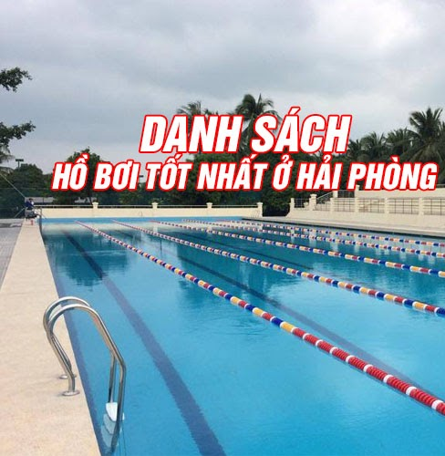
Hãy kể tên một bể bơi trên địa phương em ?

Slide 29




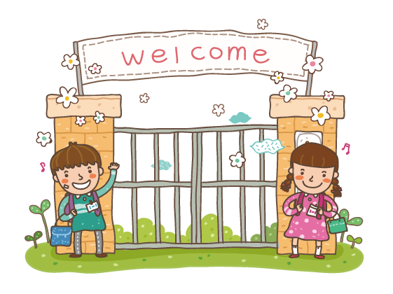


Hãy sắp xếp các bước sau theo trình tự sơ cứu trẻ bị đuối nước.
- Đưa trẻ lên bờ đến chỗ khô thoáng. Gọi 115.
- Giữ ấm cho trẻ.
- Ép tim, hà hơi thổi ngạt .
- Đặt trẻ nằm ngửa, xoay nghiêng lấy các dị vật.

Slide 30
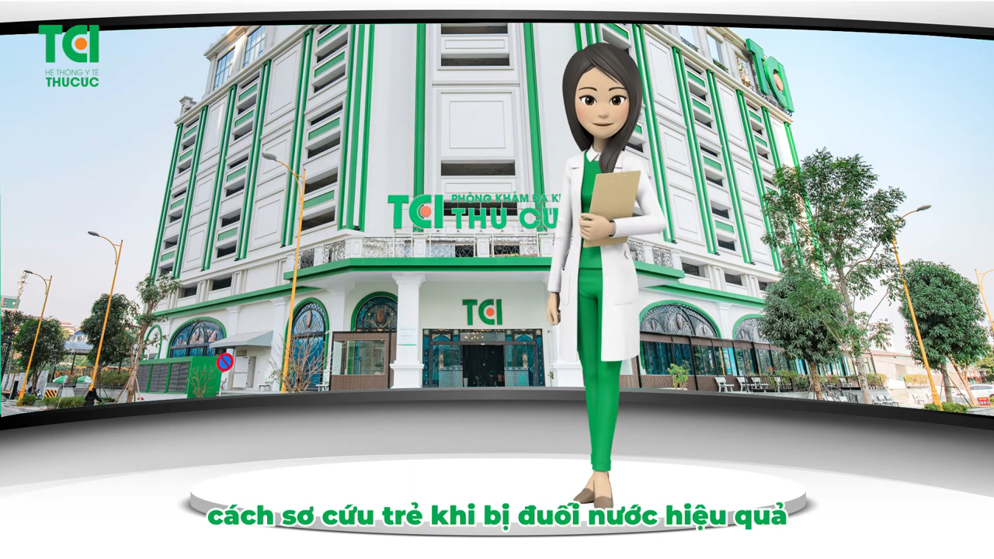

Slide 31
Hãy sắp xếp các bước sau theo trình tự sơ cứu trẻ bị đuối nước.
- Đưa trẻ lên bờ đến chỗ khô thoáng. Gọi 115.
- Đặt trẻ nằm ngửa, xoay nghiêng lấy các dị vật.
- Ép tim, hà hơi thổi ngạt .
- Giữ ấm cho trẻ.

Slide 32
a. Trên đường đi học về, trời nắng nóng, Hùng rủ Nam xuống sông tắm nhưng Nam từ chối và khuyên Hùng không nên xuống sông tắm.
BÀI TẬP 2
Em đồng ý với cách xử lý của nhân vật nào trong các tình huống trên?

Slide 33
Em đồng ý với cách xử lý của nhân vật nào trong các tình huống bên?
b. Tan học, Tiến và Dũng đạp xe về nhà. Bỗng hai bạn gặp một em bé bị ngã xuống ao. Rất nhanh, Tiến nói:
- Để tớ nhảy xuống cứu bé.
- Không, nguy hiểm đấy- Dũng cản Tiến, sau đó, vừa chạy vừa hô hoán:
- Cứu…! Cứu với…! Có ai không, giúp chúng cháu với, có em bé bị ngã xuống ao!
BÀI TẬP 2

Slide 34

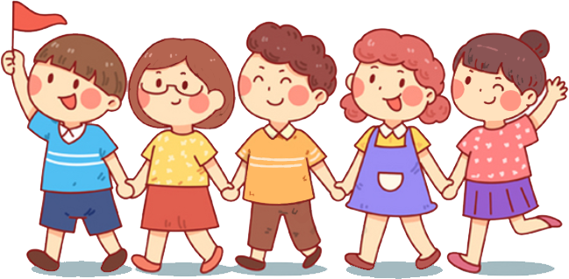
Bài 3
Mùa hè, mẹ muốn đăng ký cho Hoa một khoá học bơi. Hoa chưa biết bơi nhưng không muốn đi học vì ngại.
Nếu em là bạn của Hoa thì em sẽ khuyên Hoa những gì?

Slide 35

EM LÀ TRUYÊN TRUYỀN VIÊN
Em hãy đóng lại một tính huống cụ thể cứu người bị nạn và tuyên truyền cách phòng chống đuối nước cho mọi người.

Slide 36
Bài 4. Em đã thực hiện việc phòng tránh tai nạn đuối nước như thế nào? Đối với những việc thực hiện chưa tốt, em hãy nêu cách khắc phục theo bảng gợi ý dưới đây:
Việc đã thực hiện tốt | Việc chưa thực hiện tốt | Cách khắc phục những việc chưa thực hiện tốt

Slide 37
TẠM BIỆT
CHÚC CÁC EM LUÔN MẠNH KHỎE

